Slide 1
Архітектор і все що він стрворює

Slide 2
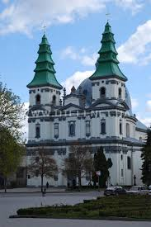
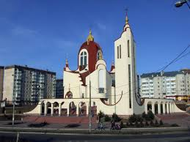
Хто ж такий архітектор?
І що він він створює?
Архітектор— фахівець, який за допомогою матеріально-технічних ресурсів створює проект організації простору. Професія охоплює організацію всіх рівнів просторового середовища: від малих форм до великих територіальних систем.
Архітектура Тернополя

Slide 3
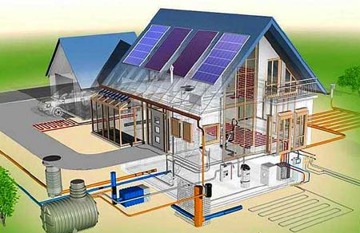
3d план будинку

Slide 4
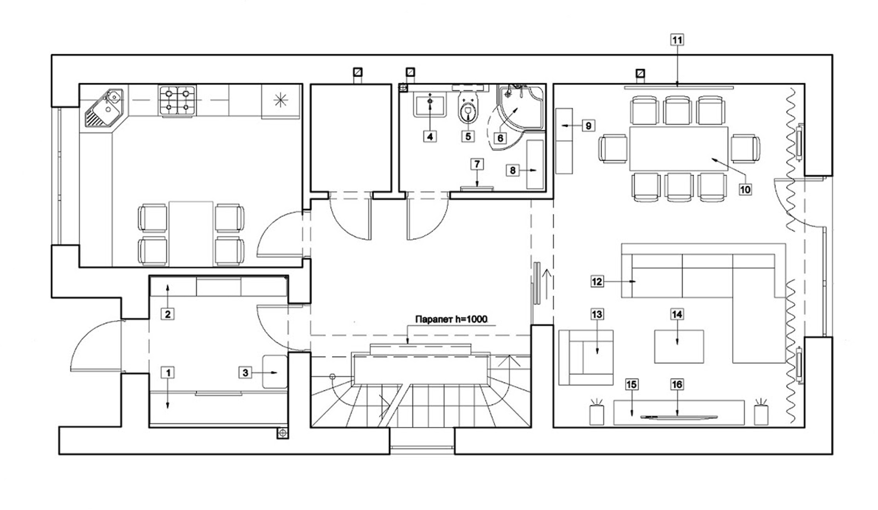
Схематично зображено зверху будинок

Slide 5
План 1 поверху

